Slide 1









직업의 이해와 진로 디자인
체험 활동을 준비해요
8차시

Slide 2






체험 활동을 준비해요
학습 목표
체험 활동의 의미와 활동 방법을 알 수 있다.
8

Slide 3


체험 활동을 준비해요
생각해 보아요
체험 활동의 의미와 방법에 대해 알고 있나요? 다양한 체험 활동을 통해 관심 있는 직업에 대해 알아보고 직업의 특징과 소감을 이야기해 봅시다.

Slide 4






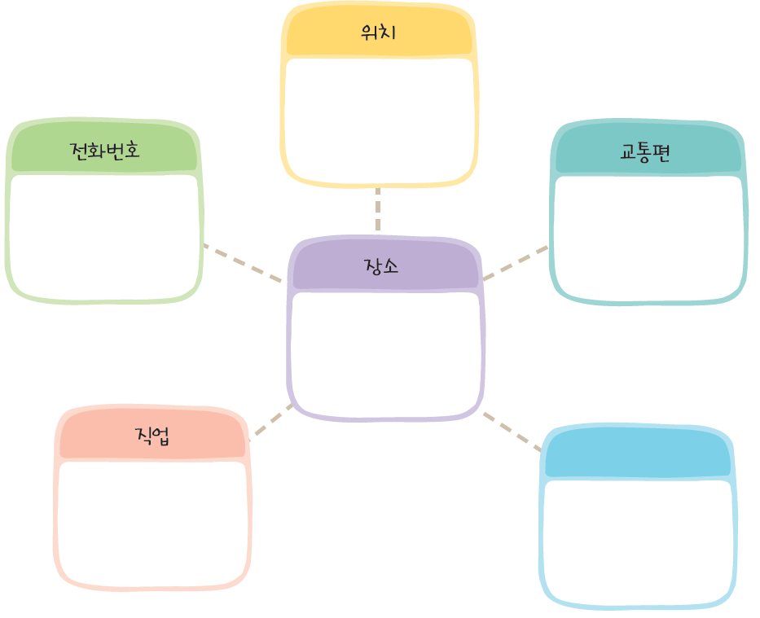

체험 활동을 준비해요
체험 활동을 준비해요
1
찾아가고 싶은 체험 활동 장소에 대해 조사해 봅시다.
위치
전화번호
교통편
장소
직업

Slide 5
체험 활동을 준비해요
체험 활동을 준비해요
1
찾아가고 싶은 체험 활동 장소에 대해 조사해 봅시다.
위치
경기도 과천시 상하벌로 110
전화번호
교통편
02-3677-○○○○
- 4호선 대공원역 6번 출구 바로 앞
- 4호선 경마공원역 5번 출구 (도보 약 10분 소요)
장소
국립 과천 과학관
직업
홈페이지
- 생명 과학 전문가
- 로봇 전문가
- 항공 우주 전문가
- 빅 데이터 전문가
https://www.sciencecenter.go.kr/

Slide 6
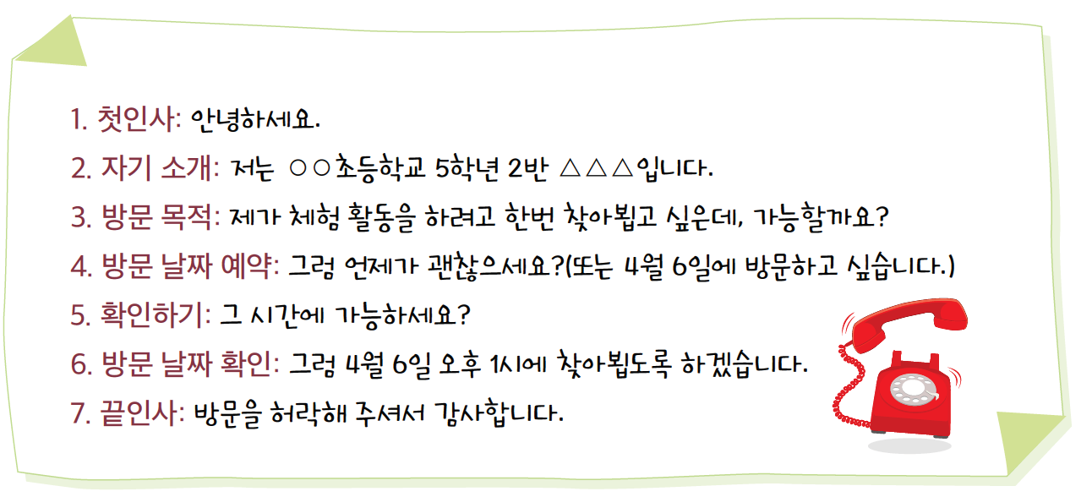
체험 활동을 준비해요
체험 활동을 준비해요
2
체험 활동을 하기 전에 미리 정중하게 방문 예약을 해야 합니다. 전화로 예약하는 방법을 알아보고 친구와 연습해 봅시다.

Slide 7

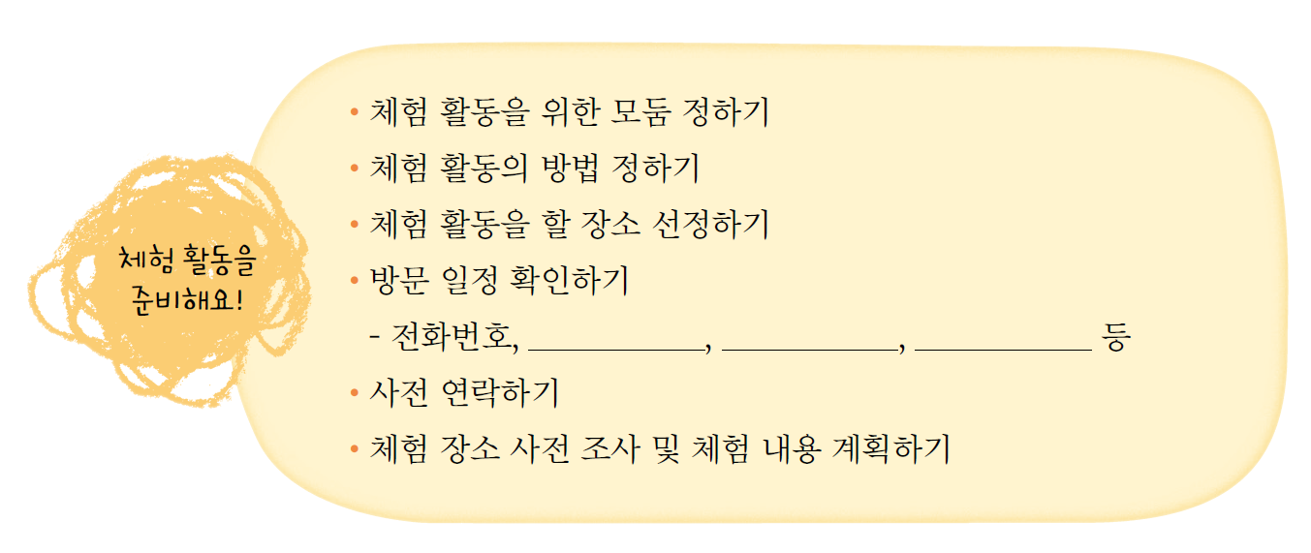
체험 활동을 준비해요
체험 활동 과정을 알아보아요
1
체험 활동을 하는 과정을 알아보며 밑줄 친 부분을 채워 봅시다.

Slide 8
체험 활동을 준비해요
체험 활동 과정을 알아보아요
1
체험 활동을 하는 과정을 알아보며 밑줄 친 부분을 채워 봅시다.
위치
교통편
휴관일

Slide 9
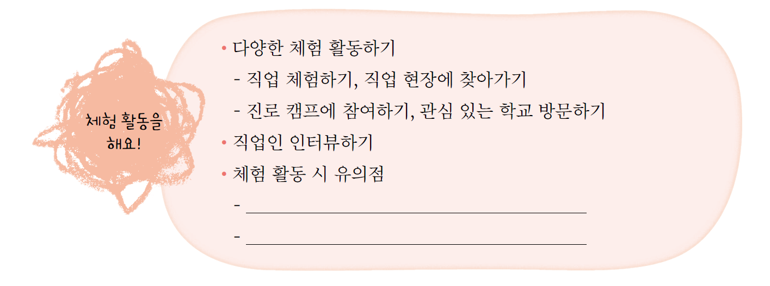
체험 활동을 준비해요
체험 활동 과정을 알아보아요
1
체험 활동을 하는 과정을 알아보며 밑줄 친 부분을 채워 봅시다.

Slide 10
체험 활동을 준비해요
체험 활동 과정을 알아보아요
1
체험 활동을 하는 과정을 알아보며 밑줄 친 부분을 채워 봅시다.
직업인이 하는 일에 집중하기
안전한 체험 활동이 될 수 있도록 노력하기

Slide 11
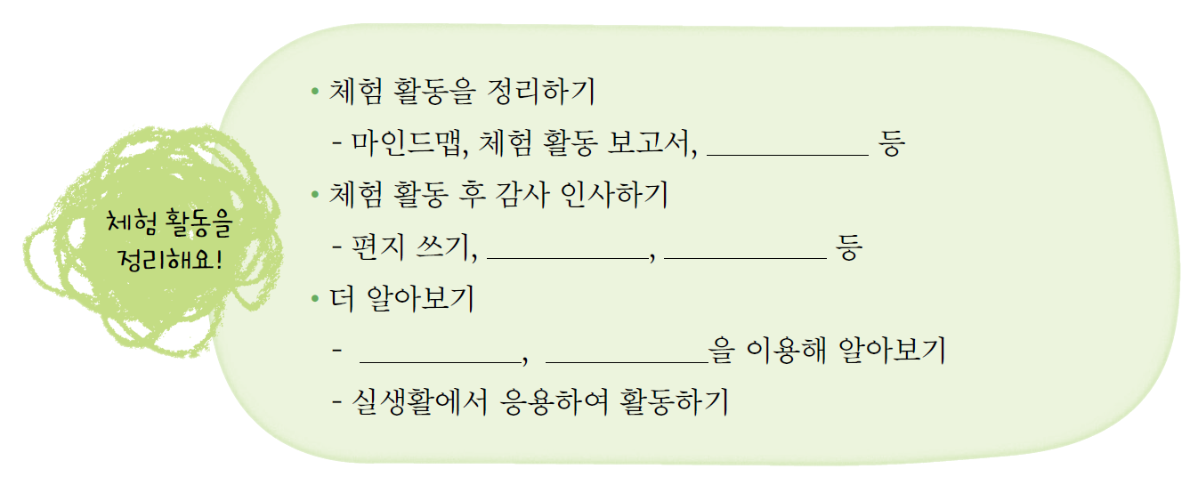
체험 활동을 준비해요
체험 활동 과정을 알아보아요
1
체험 활동을 하는 과정을 알아보며 밑줄 친 부분을 채워 봅시다.

Slide 12
체험 활동을 준비해요
체험 활동 과정을 알아보아요
1
체험 활동을 하는 과정을 알아보며 밑줄 친 부분을 채워 봅시다.
신문 만들기
게시판에 글 남기기
영상 편지 제작
인터넷
책

Slide 13
체험 활동을 준비해요
체험 활동 과정을 알아보아요
2
친구들과 체험 활동 계획을 세워 봅시다.

Slide 14











체험 활동을 준비해요
체험 활동의 의미와 활동 방법을 알 수 있었나요?
c

